Slide 1
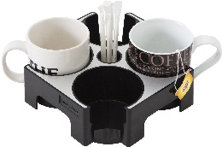
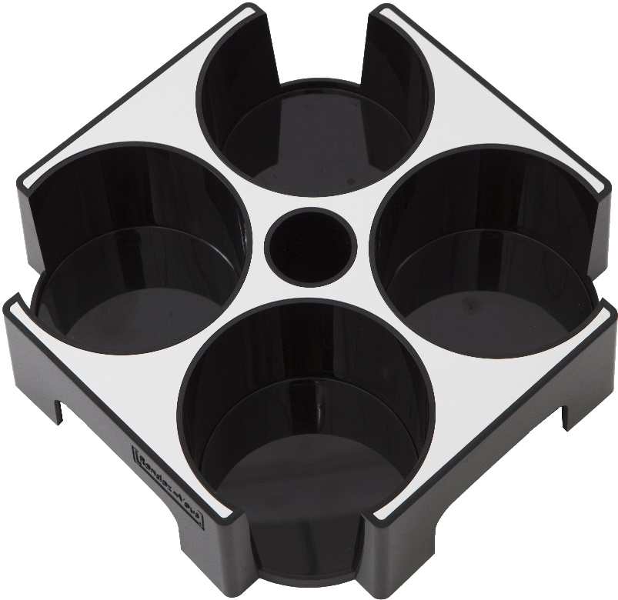
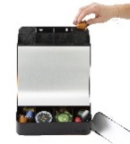
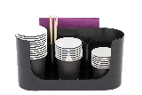
RDVMUG Porte mugs – touillettes - sucres
Un support idéal pour déplacer vos mugs ou gobelets d’une pièce à une autre avec tous le nécessaire.
4 espaces mugs/gobelets de Ø9cm
1 espace central pour stick de sucre ou touillettes
Cet accessoire pause-café appartient à la gamme Rendez-vous, entièrement dédié à la pause et le café.
Le Porte Mugs Rendez-vous permet de transporter facilement et en toute sécurité jusqu’à 4 mugs, sticks de sucre et touillettes. Ainsi, de la machine à café jusqu’au bureau ou la salle de réunion, plus aucun - de renverser les boissons chaudes et de vous brûler.
Son plus, vous pouvez l’assortir à toute une gamme dédiée à la pause-café ou thé, pour répondre à vos besoins pratiques et esthétiques.

Slide 2
RDVMUG Porte mugs – touillettes - sucres
Un support idéal pour déplacer vos mugs ou gobelets d’une pièce à une autre avec tous le nécessaire.
2ans
GARANTIE

